Slide 1
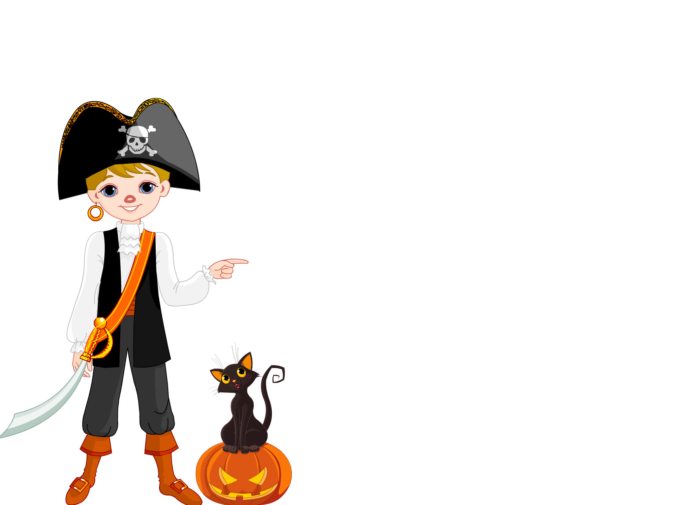
Activité 4
Faisons
un mini quiz!

Slide 2
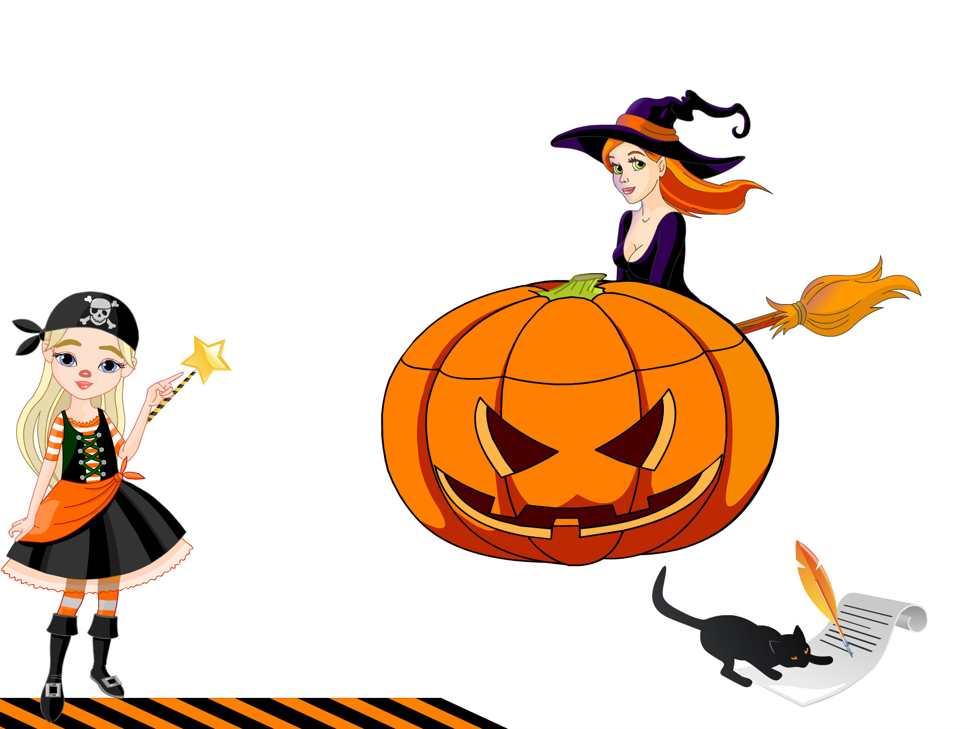
Écris!
Quelle est la couleur d’Halloween?
1
…………………………
Chaïdo Natsi

Slide 3
Écris!
Quel est le mot magique de la sorcière?
Regarde bien les lettres de la citrouille et écris ce mot!
2
A r t
m g a c b a n r e k o a c b f o d u
Chaïdo Natsi

Slide 4
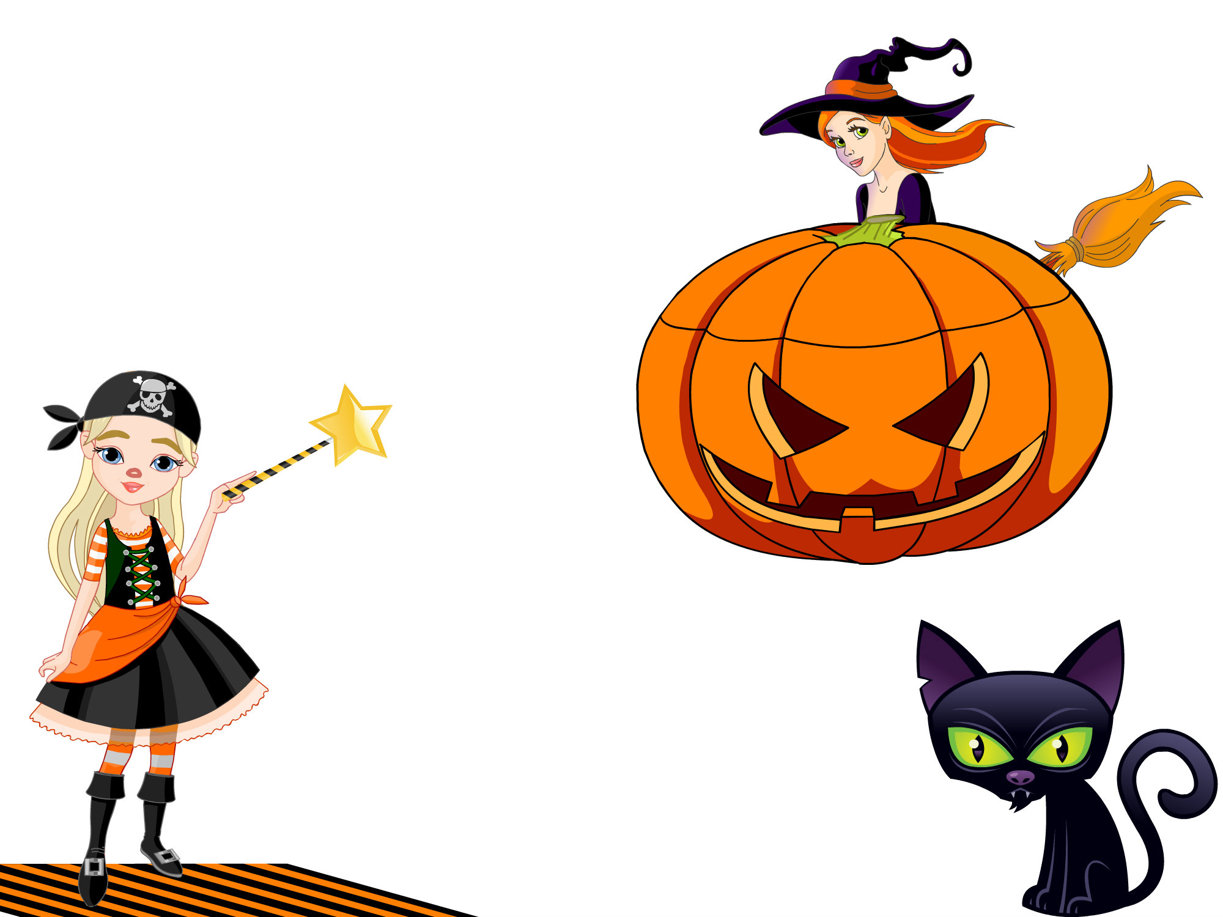
Pour
vous aider, dans ce mot, il y a …
A r t
m g a c b a n r e k o a c b f o d u
… un c, deux r, cinq a, deux b et un d.

Slide 5
Et
voilà!
A b r a c a d a b r a !
Bien joué!

Slide 6
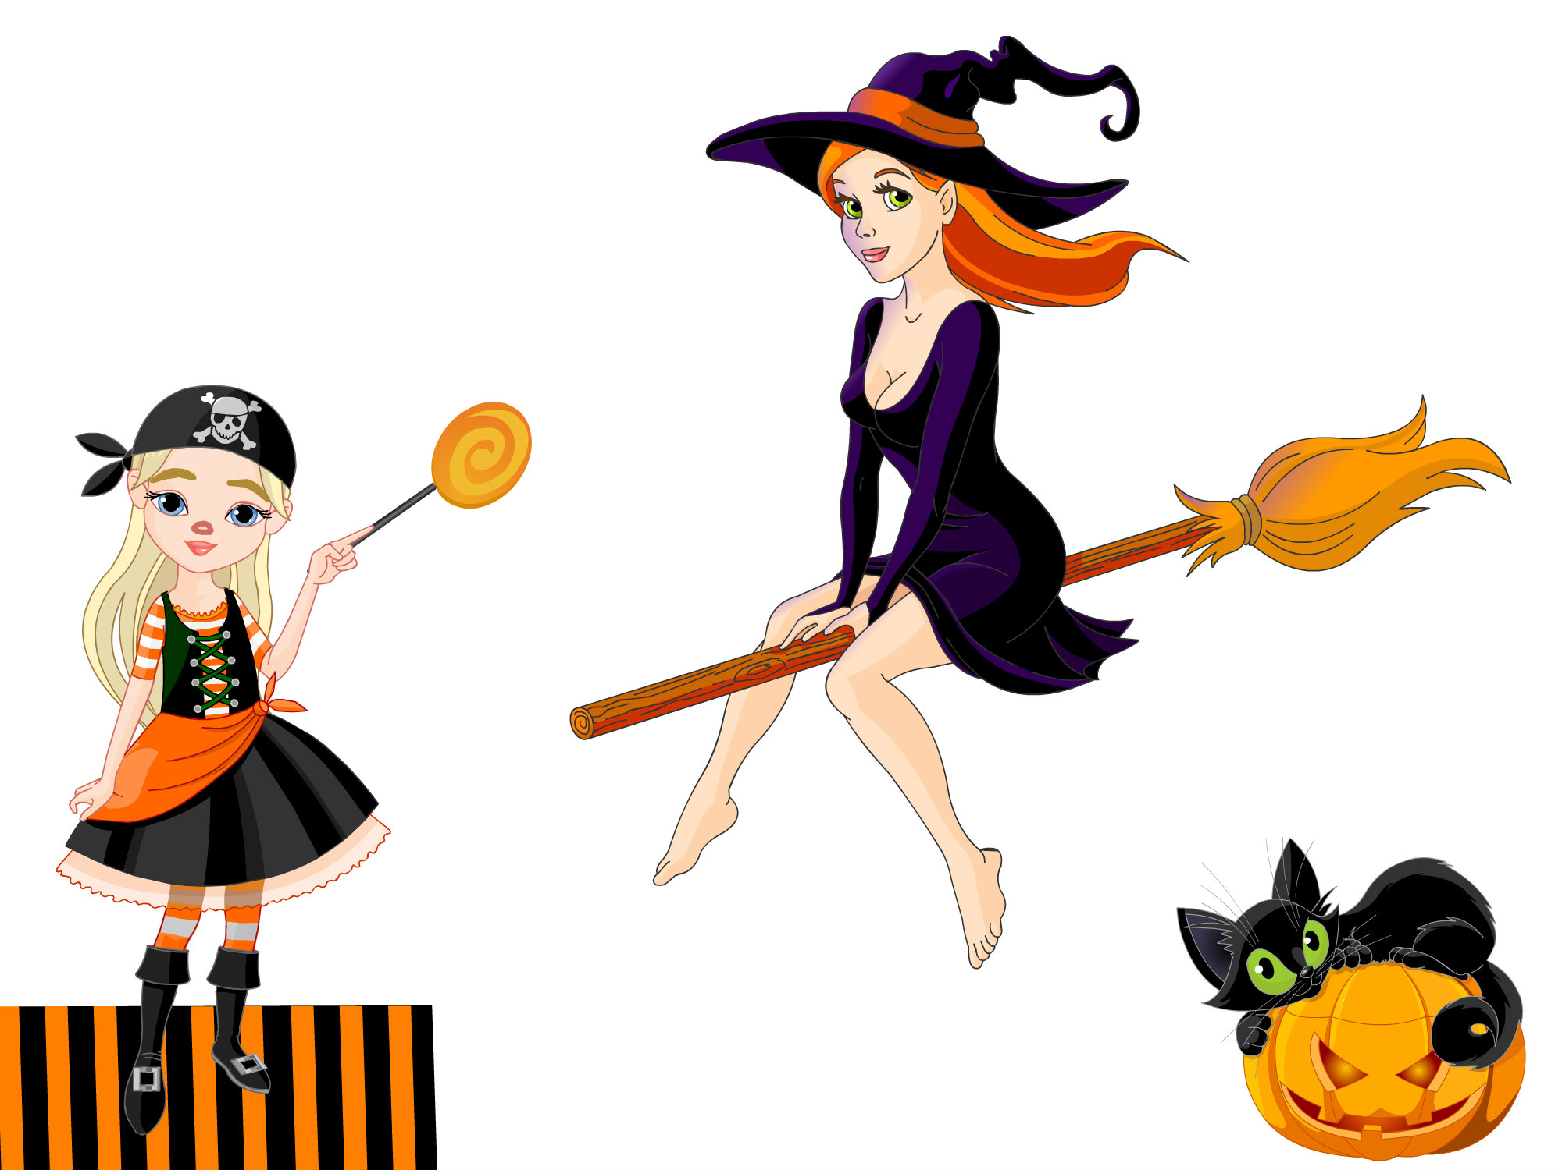
3
Que met la sorcière dans la potion magique?

Slide 7
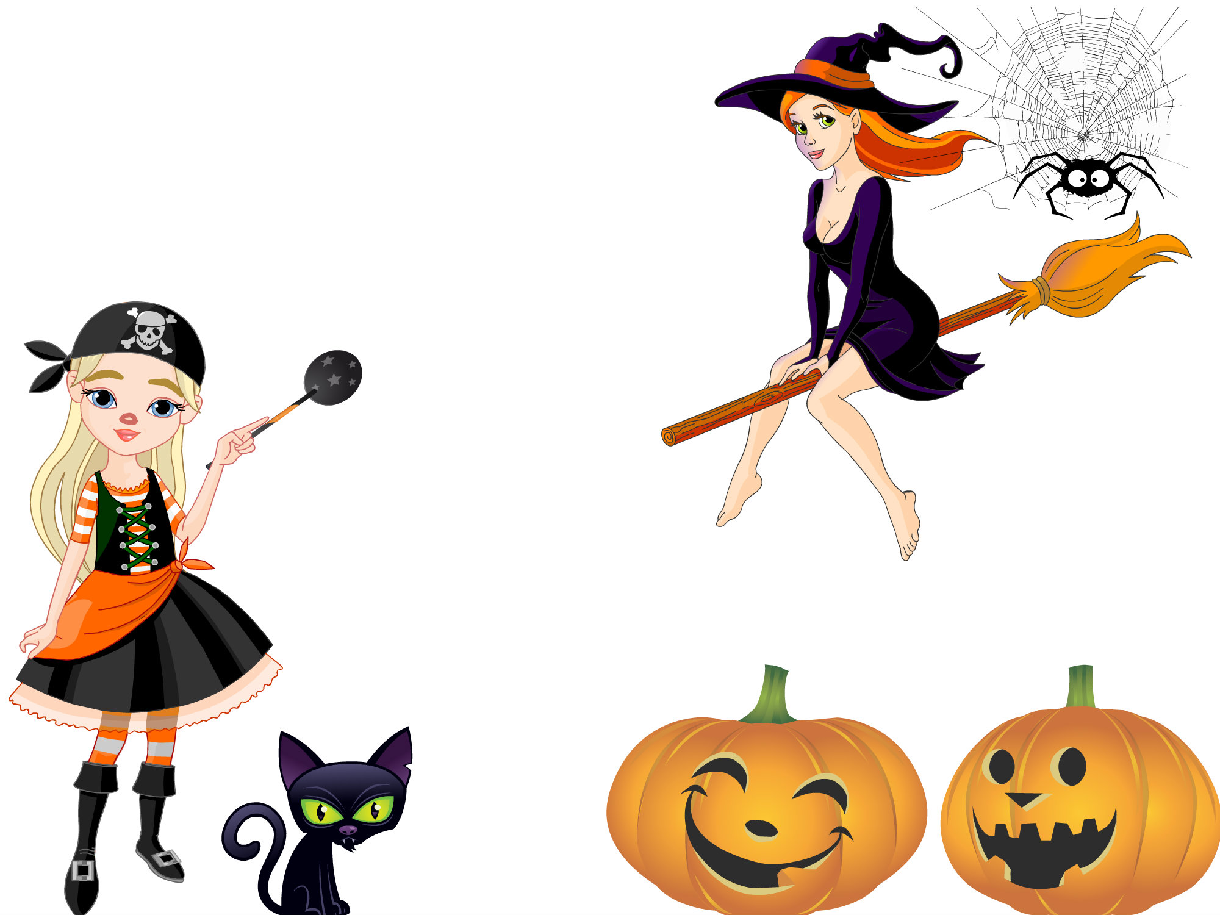
Écoutez les citrouilles et
complétez les ingrédients!
Manque d’inspiration?
Écoutez la chanson
« Pour faire une soupe » (diapo 68)
Miam!
Une grosse araignée, deux oiseaux, un potiron …

Slide 8
Activité 5
Chassons
l’intrus!

Slide 9
Trouve l’intrus!
Les personnages d'Halloween:
la sorcière, le docteur, la momie, un squelette, le fantôme, le vampire
Les animaux d’Halloween:
la chauve-souris, le chien, le chat, l'araignée, le hibou, le corbeau
Les objets d’Halloween:
la citrouille, le chapeau de sorcière, la carotte, un chaudron, le balai

Slide 10
Corrigé
Trouve l’intrus!
Et
voilà!
Les personnages d'Halloween:
la sorcière, le docteur, la momie, un squelette, le fantôme, le vampire
Les animaux d’Halloween:
la chauve-souris, le chien, le chat, l'araignée, le hibou, le corbeau
Les objets d’Halloween:
la citrouille, le chapeau de sorcière, la carotte, un chaudron, le balai

Slide 11
Activité 6
Découvrons la phrase cachée!

Slide 12
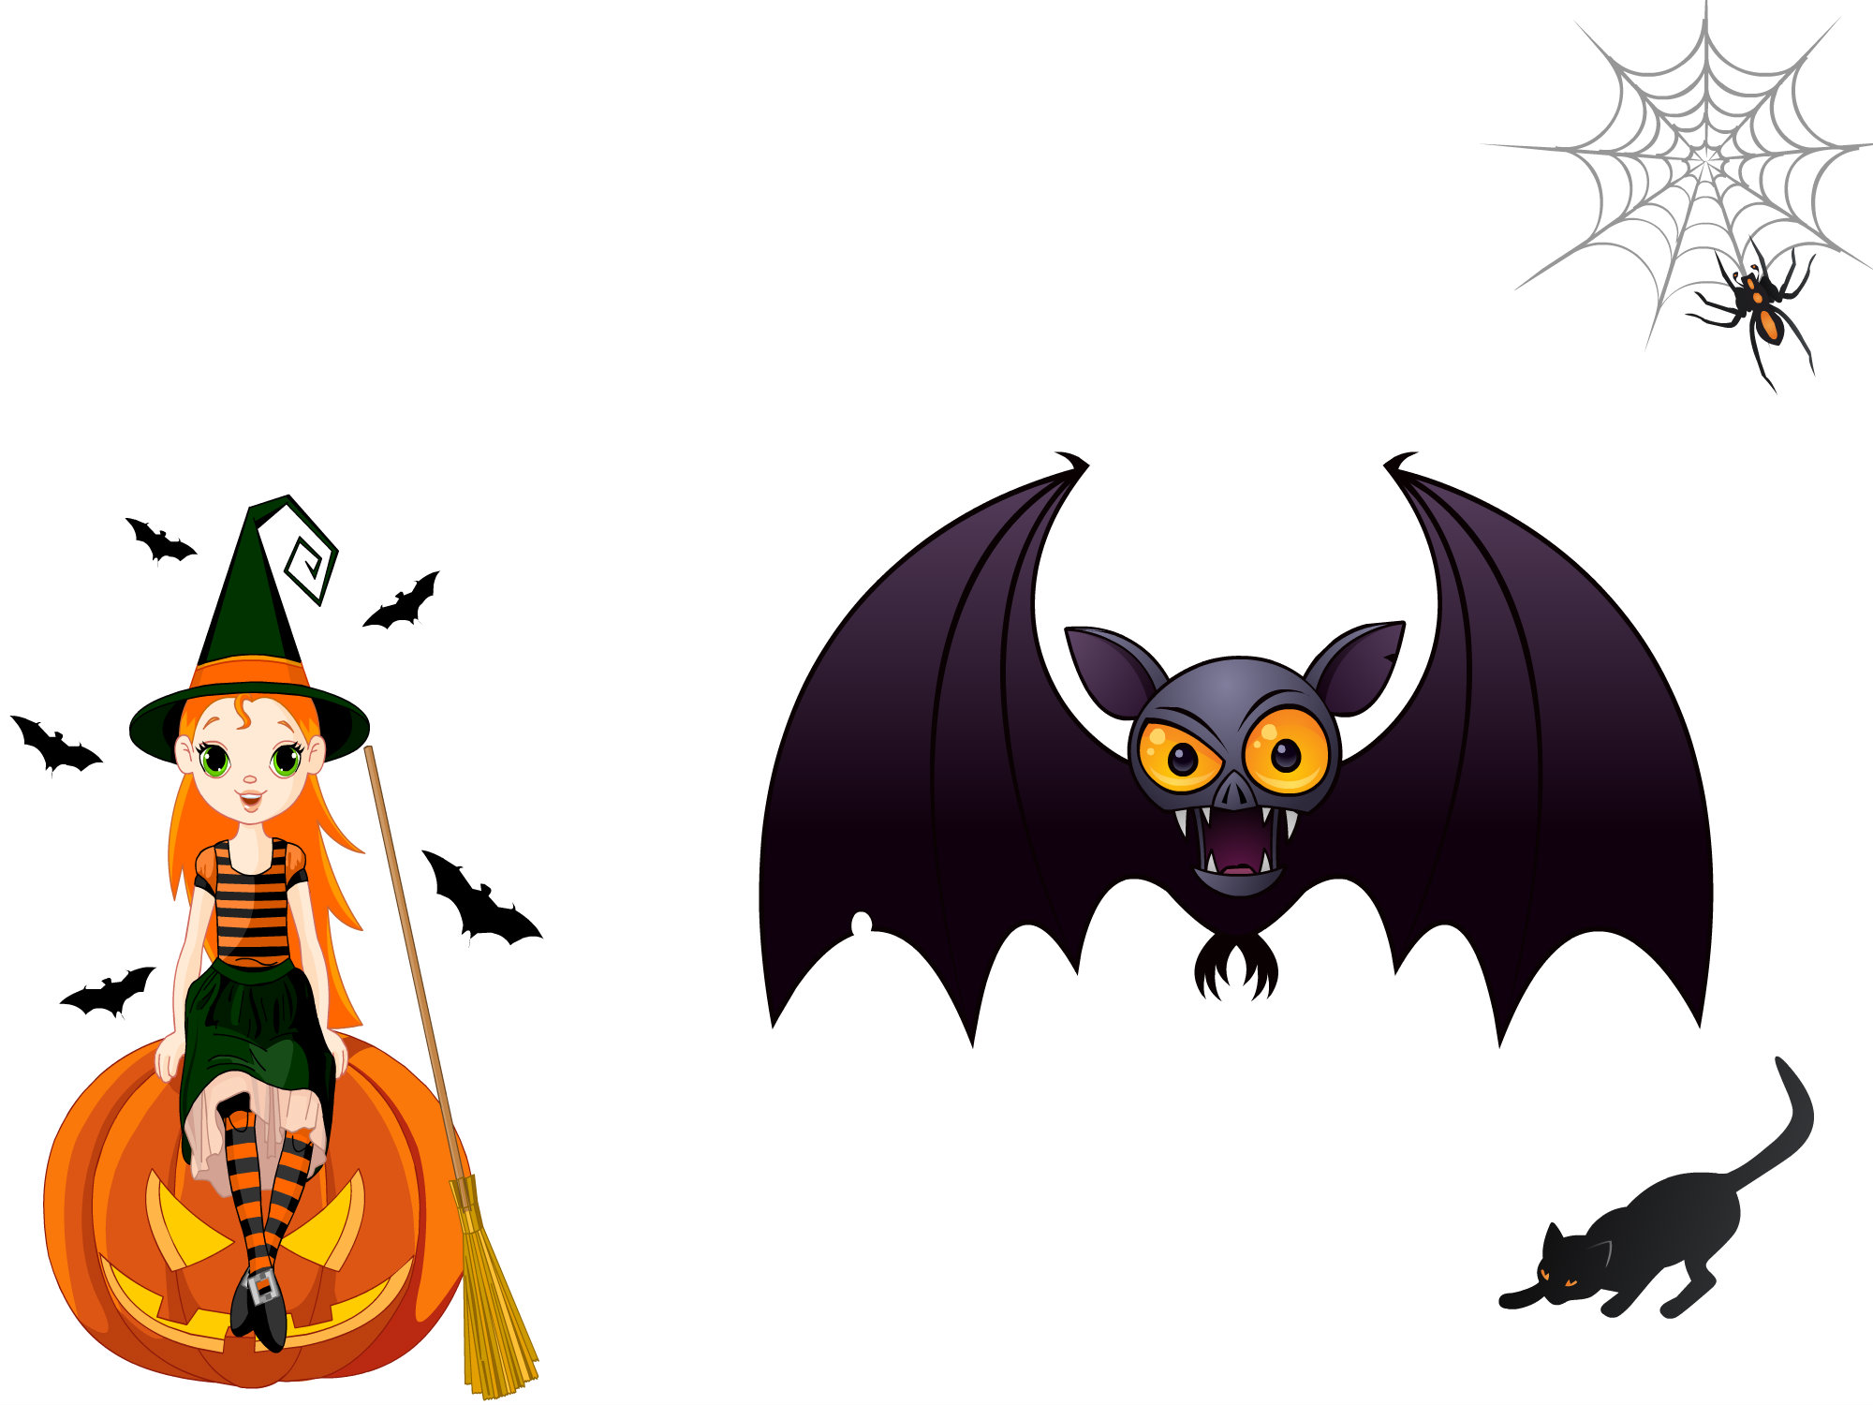
Que dit la chauve-souris ? Enlève les s et les z et trouve la réponse!
Silsyazunzfanstôsmezdanslascistrouzillez

Slide 13
Et
voilà!
Corrigé
Il y a un fantôme dans la citrouille

Slide 14
Activité 7
Chantons ensemble!

Slide 15
La chanson des squelettes
Quand la pendule sonne une heure Un grand squelette ouvre les yeux.
Quand la pendule sonne deux heures Deux grands squelettes s’habillent en bleu.
POUMBEU, POUMBEU, POUMBEBEU! (x2)
Quand la pendule sonne trois heures Trois grands squelettes maquillent leurs yeux.
Quand la pendule sonne quatre heures Quatre grands squelettes se brossent les cheveux.
POUMBEU, POUMBEU, POUMBEBEU! (x2)
Quand la pendule sonne cinq heures Cinq grands squelettes mangent des œufs.
Quand la pendule sonne six heures Six grands squelettes jouent à un jeu.
POUMBEU, POUMBEU, POUMBEBEU! (x2)
Quand la pendule sonne sept heures Sept grands squelettes dansent un peu.
Quand la pendule sonne huit heures Huit grands squelettes marchent deux par deux.
POUMBEU, POUMBEU, POUMBEBEU! (x2)
Quand la pendule sonne neuf heures Neuf grands squelettes vont faire la queue.
Quand la pendule sonne dix heures Dix grands squelettes reviennent chez eux.
POUMBEU, POUMBEU, POUMBEBEU! (x2)
Quand la pendule sonne onze heures, Onze grands squelettes se mettent au lit.
Quand la pendule sonne minuit, Douze grands squelettes disent bonne nuit.
POUMBI, POUMBI, POUMBIBI! (x2)
https://www.youtube.com/watch?feature=player_embedded&v=0CKMaRwicSg

